Slide 1
模型选择说明
根据立案量数据决定最优的算法

Slide 2
用过的模型
ARMA
ARIMA
Auto_ARIMA
SVR
LSTM（效果最好）

Slide 3
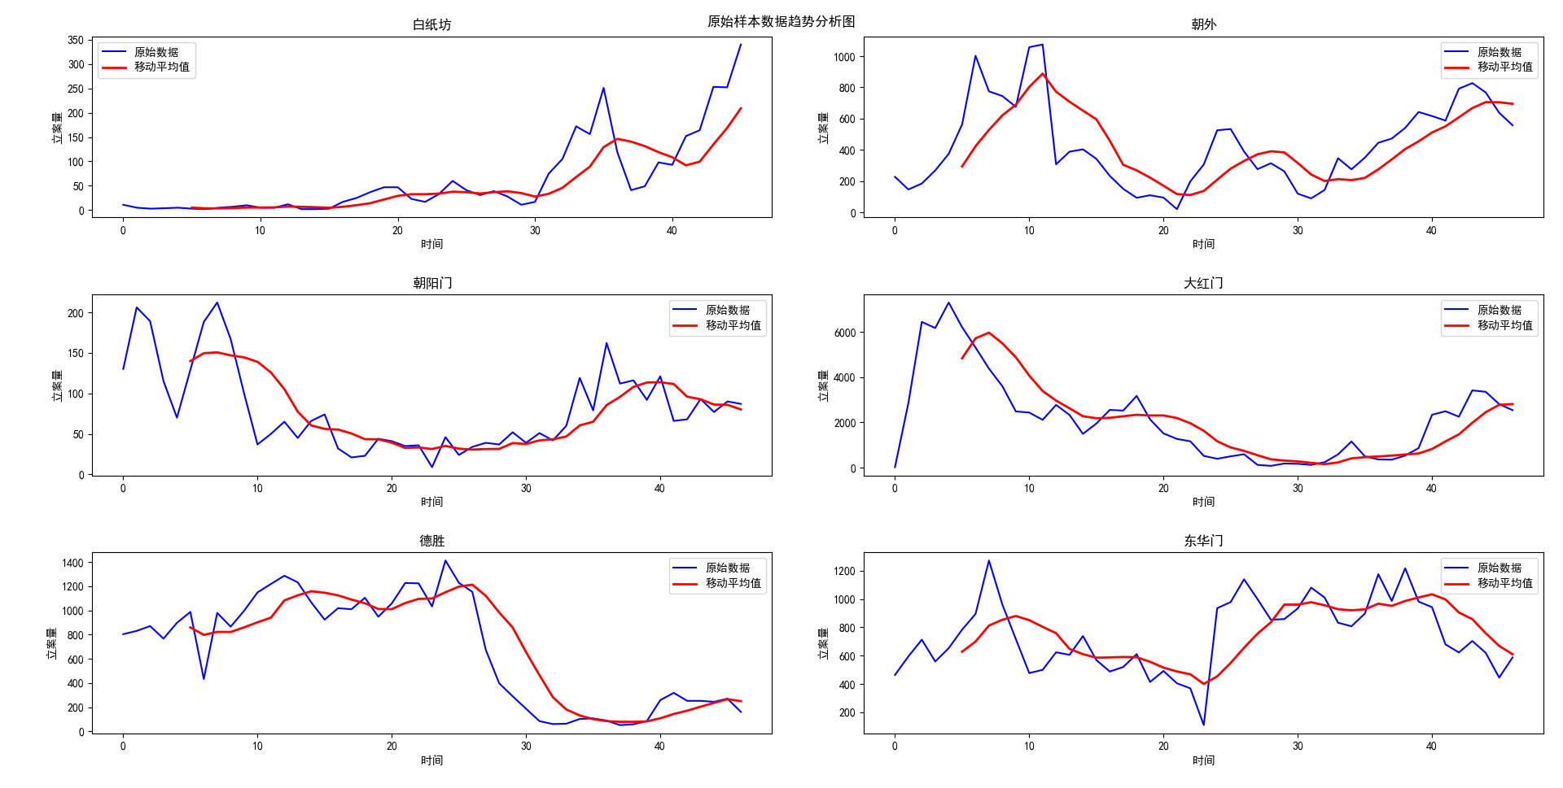
样本数据分析——以“暴露垃圾”的六个街道为例
1. 没有季节性变化规律
2. 数据序列不平稳，起伏大（从ADF检验也可看出）
3. 各个站点的数据序列增长或下降趋势不统一：有的呈增长趋势，有的呈下降趋势，有的不断起伏
4. 样本规模较小
通过以上4个数据特点来选取模型

Slide 4
模型选择原则
1. 最好选择不依赖数据序列变化的模型
2. 最好选择非季节性的序列模型
ARMA
ARIMA
Auto_ARIMA
3. 最好选择适用于解决中小规模训练集的非线性问题的模型
SVR
LSTM

Slide 5

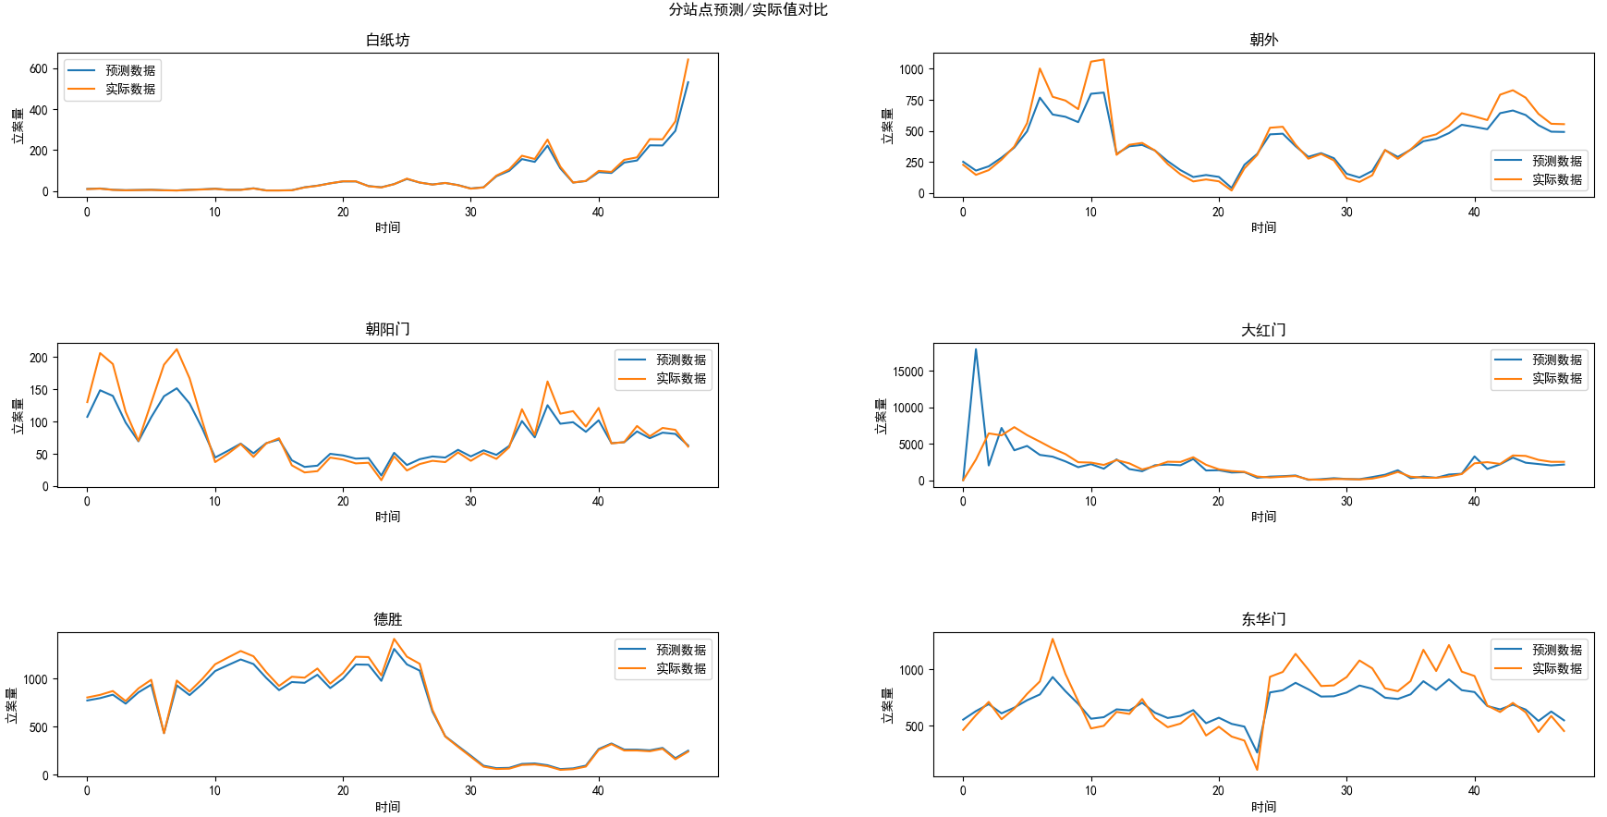
ARMA/ARIMA
预测效果对于不同站点好坏不一
预测前需要对数据预处理
需要定阶（p,q）阶数优化的问题待解决

Slide 6
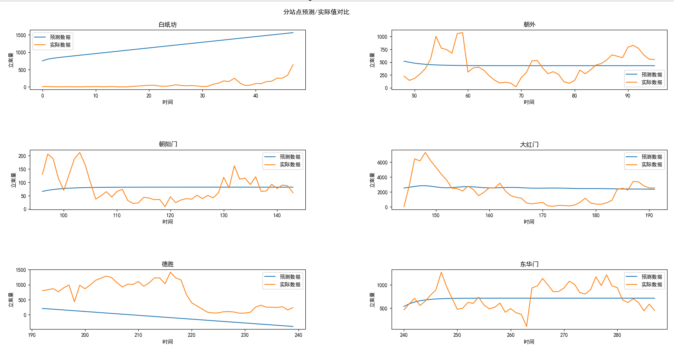
Auto_ARIMA
不需要手动定阶
但仅仅能预测趋势，并不能预测具体数值

Slide 7
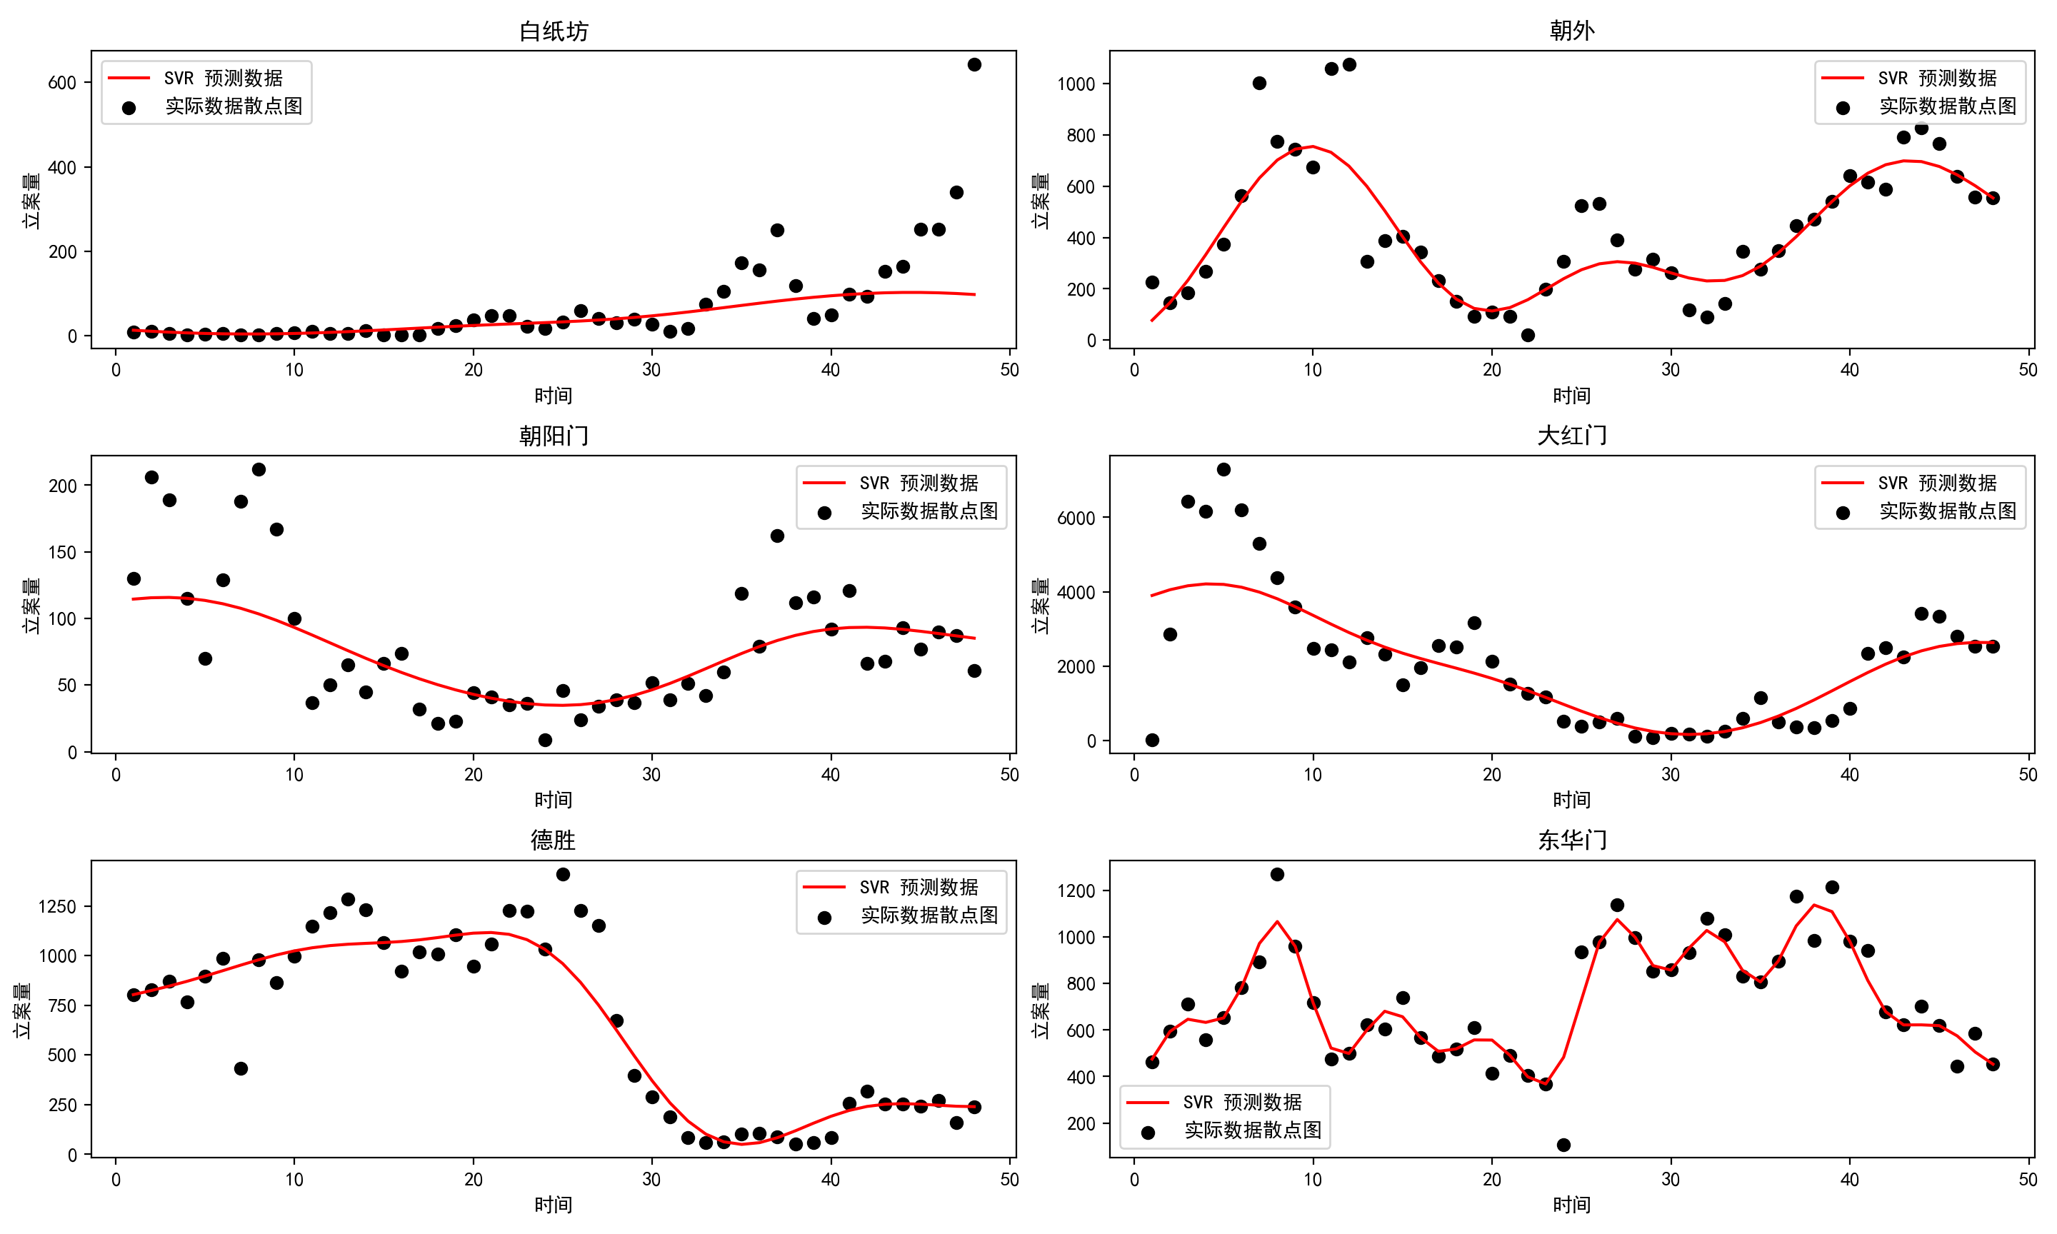
SVR
对于平稳数据预测效果更佳
对于数量级大的数据预测效果更佳

Slide 8
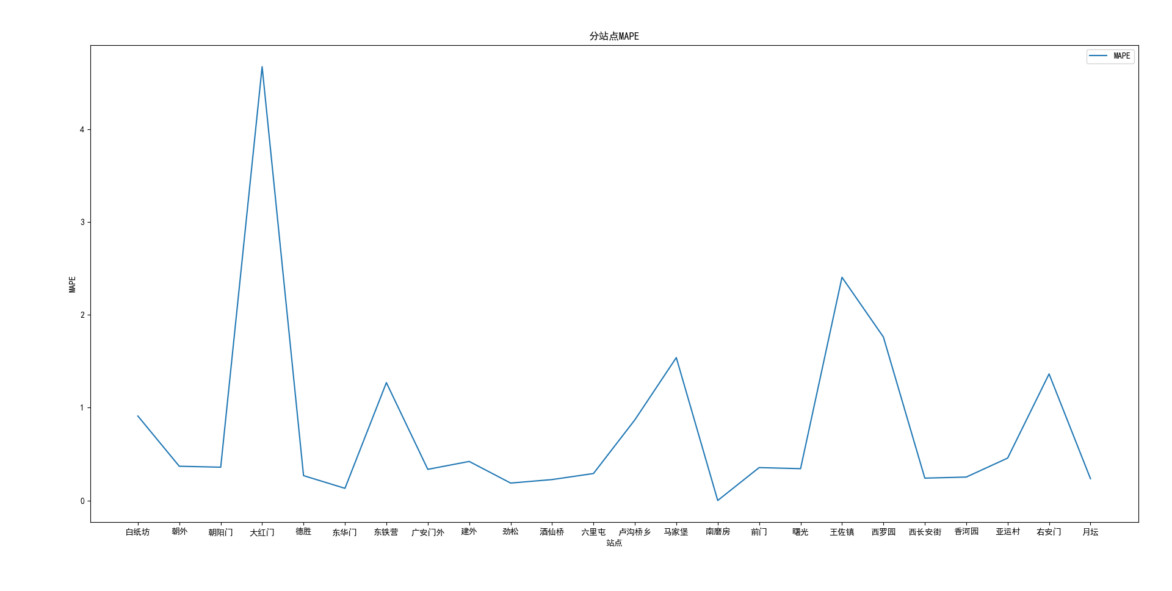
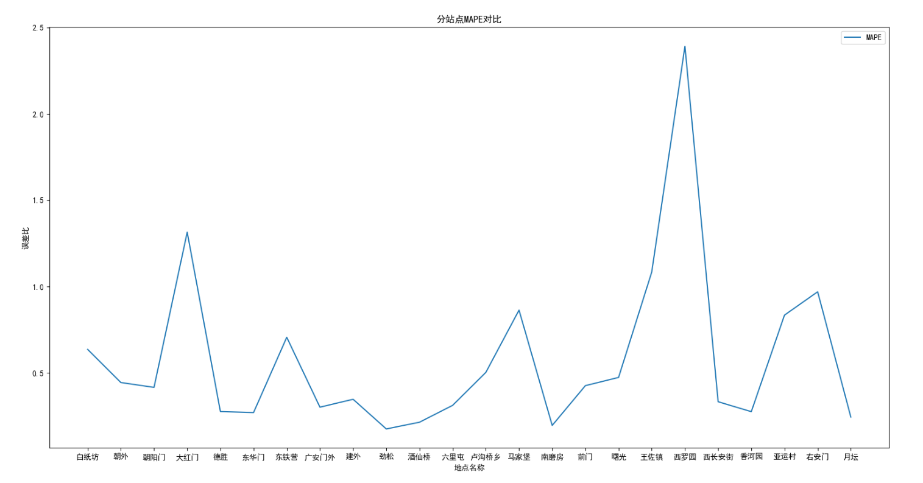
ARMA
SVR

Slide 9
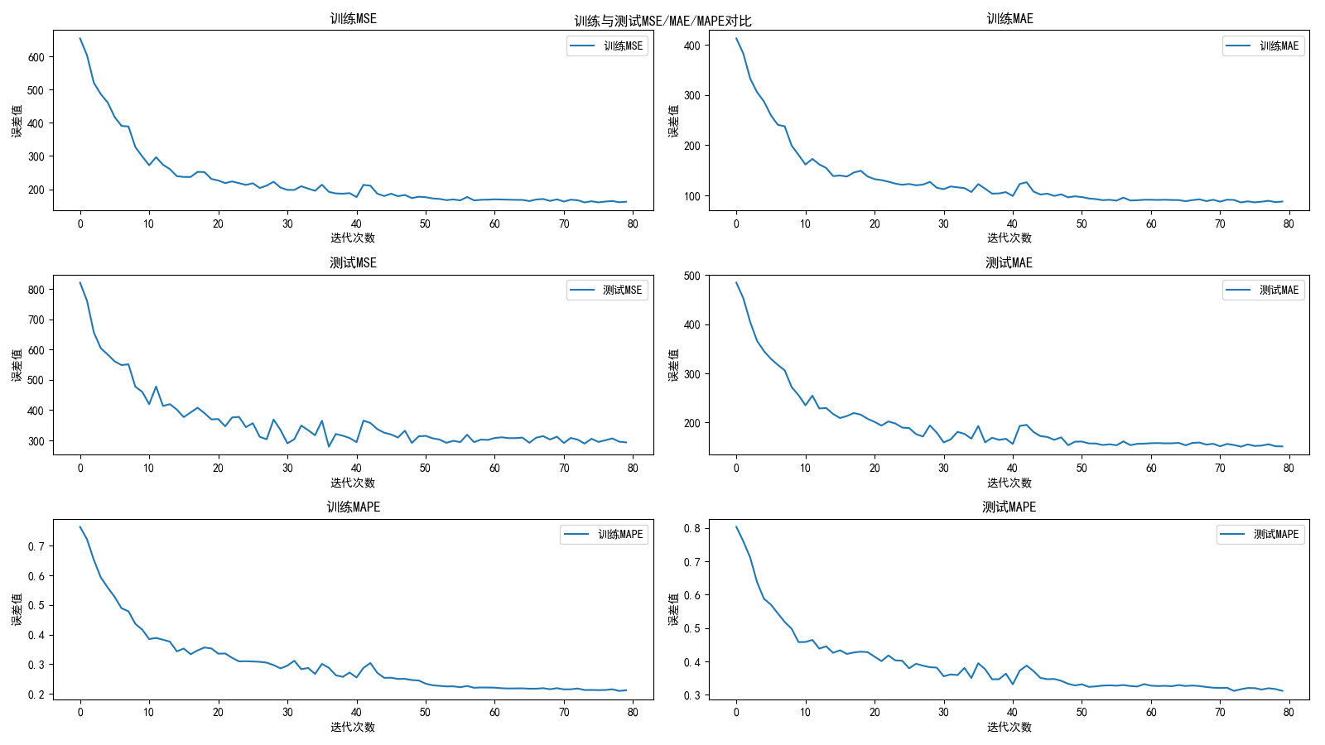
LSTM方式： 将所有站点数据组成一个样本集，分为训练组和测试组进行拟合 很遗憾这种方法理论上是错误的 因为没有考虑站点间的关联性

Slide 10
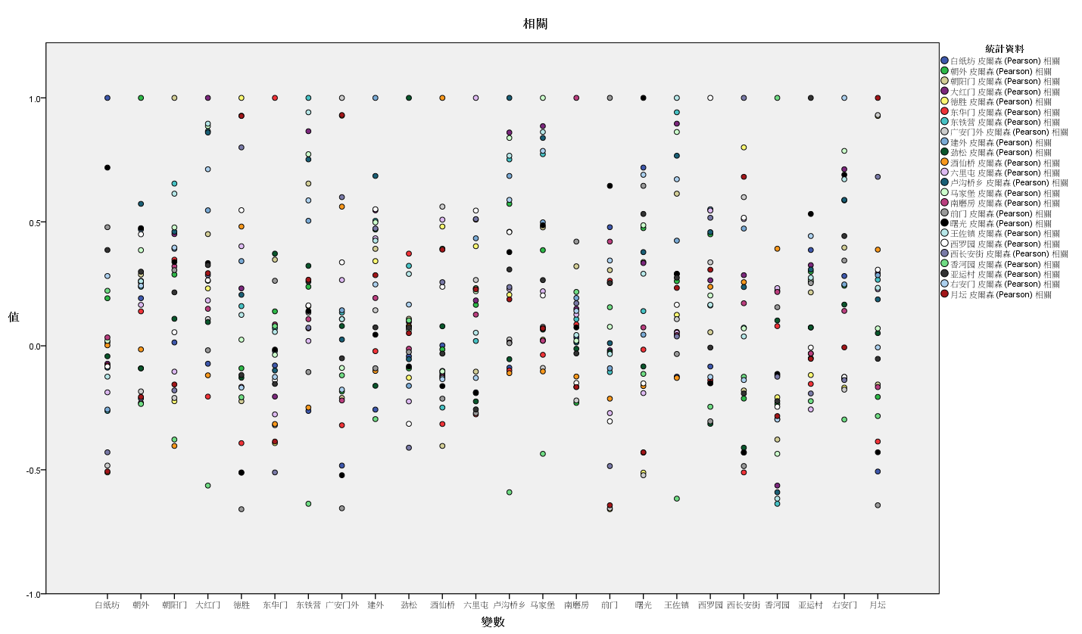
暴露垃圾-皮尔森相关系数

Slide 11
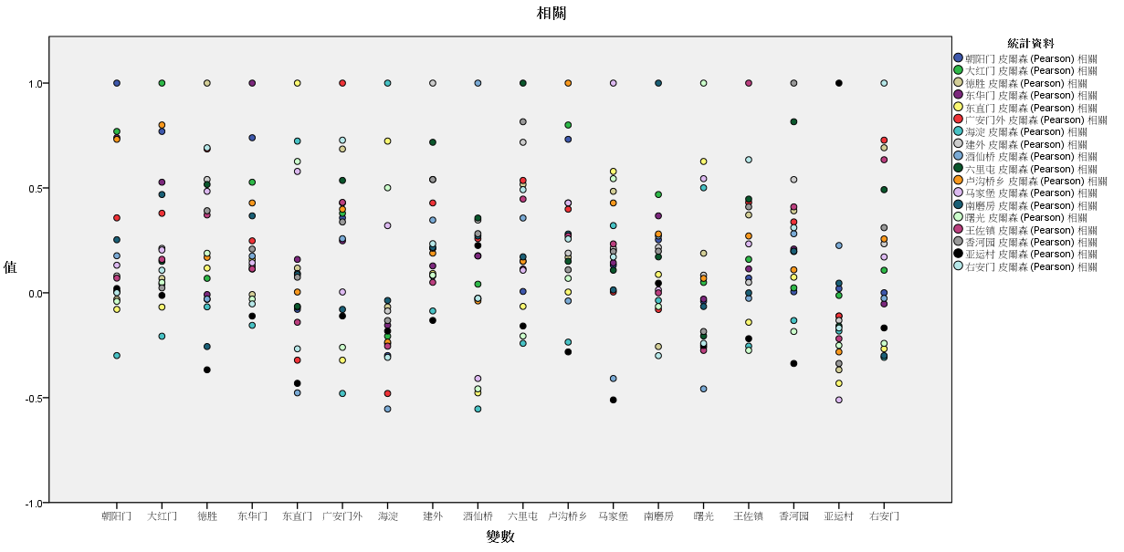
非法小广告-皮尔森相关系数

Slide 12
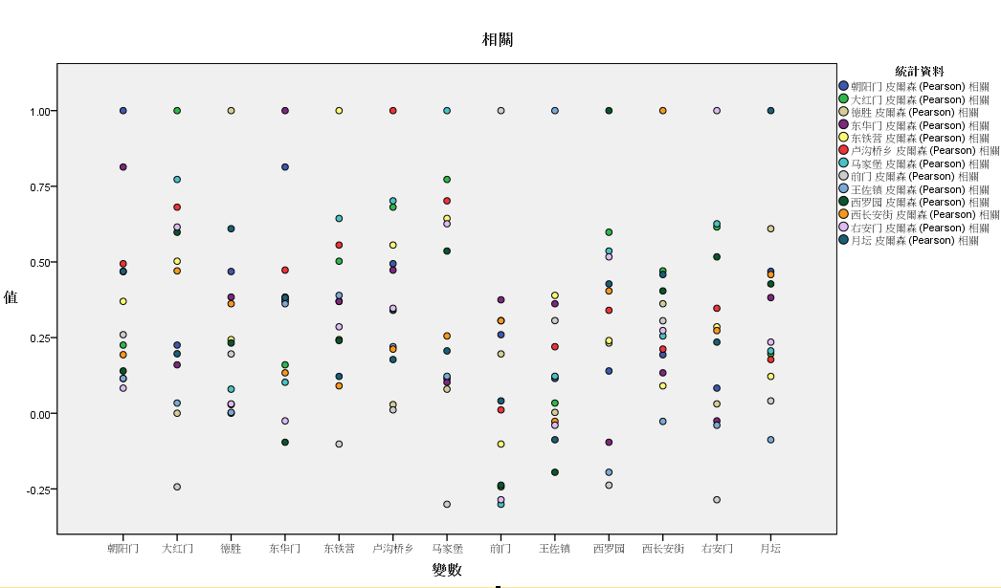
积存渣土-皮尔森相关系数

Slide 13
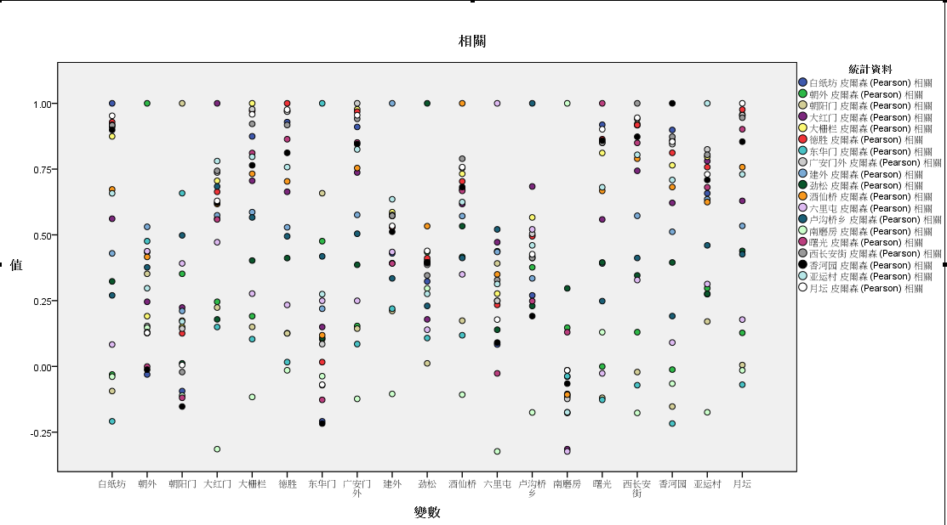
乱堆物料-皮尔森相关系数

Slide 14
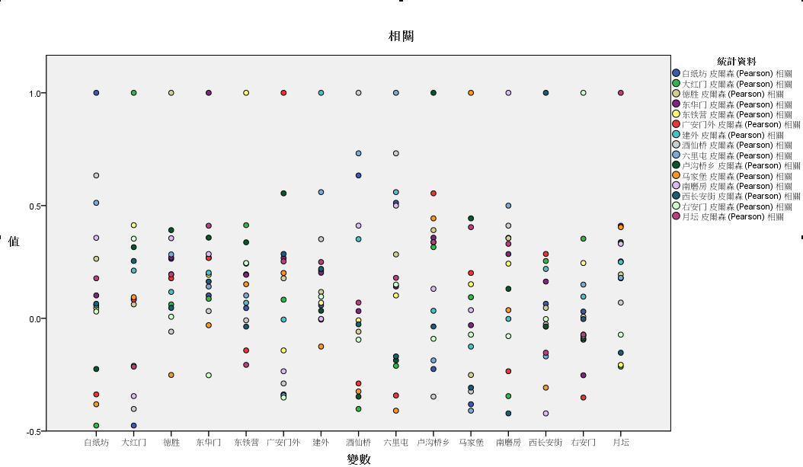
无照经营-皮尔森相关系数

Slide 15
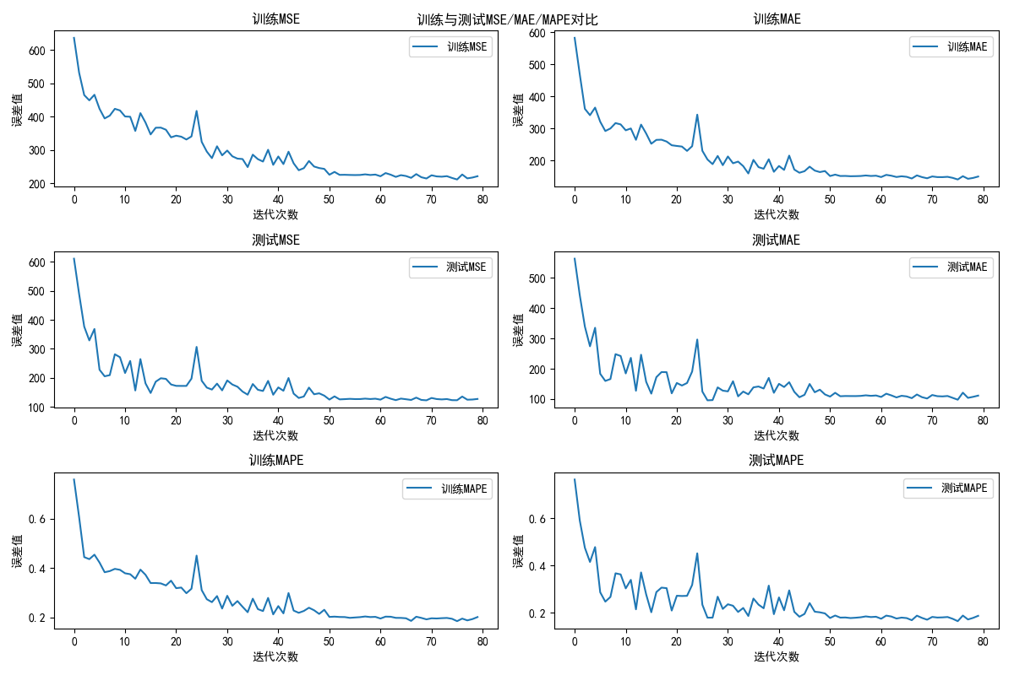
因此要分站点进行预测 以暴露垃圾-东华门为例
这样做更繁琐，但更正确
需要对每个站点都求一次MAPE

Slide 16
通过使用此模型已经将所有站点预测完成，结果是所有站点的MAPE均小于1，效果远远比SVR和ARMA等模型的效果好。
但如果鸡蛋里挑骨头，内部比较各站点的MAPE，依然有部分站点出现MAPE较大的情况（但预测效果依然强于其他模型）

Slide 17
在初始学习率=0.001，LSTM层节点数=50，delay=10，batch_size=16的情况下
准（MAPE在0.2左右）：
乱堆物料 德胜
乱堆物料 曙光
乱堆物料 西长安街（小于0.15）
乱堆物料 月坛（接近0.1）
暴露垃圾 月坛（接近0.1）
暴露垃圾 西长安街
暴露垃圾 王佐镇
暴露垃圾 酒仙桥
暴露垃圾 劲松
暴露垃圾 东华门
暴露垃圾 德胜
积存渣土 朝阳门
不准（MAPE大于0.5）：
暴露垃圾 东铁营
暴露垃圾 白纸坊
乱堆物料 白纸坊
乱堆物料 亚运村
非法小广告 东华门（接近0.5）
非法小广告 东直门
非法小广告 海淀
非法小广告 酒仙桥（大于0.7）
非法小广告 六里屯（大于0.7）
非法小广告 马家堡（大于0.7）
非法小广告 香河园（训练预测也不好）
非法小广告 亚运村（训练预测也不好）
无照经营 白纸坊
积存渣土 右安门

Slide 18
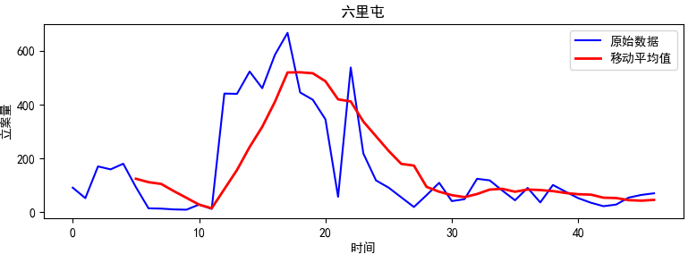
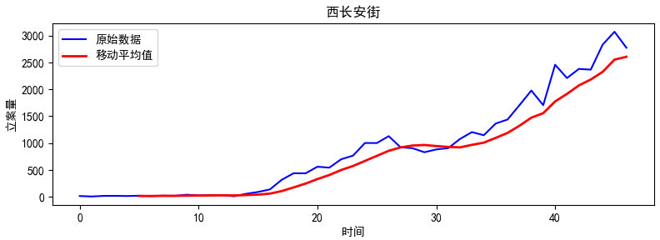
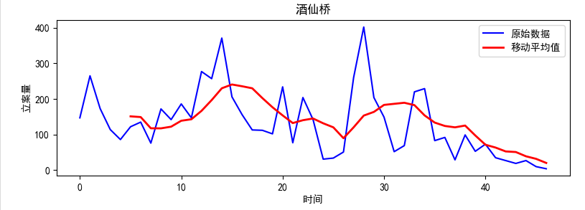
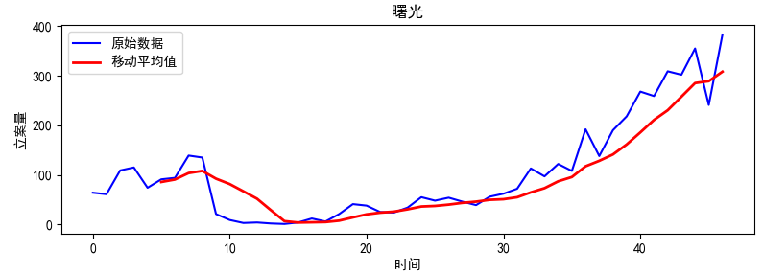
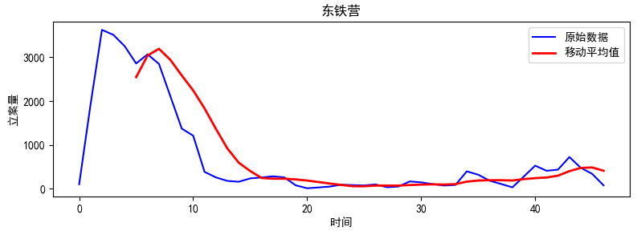
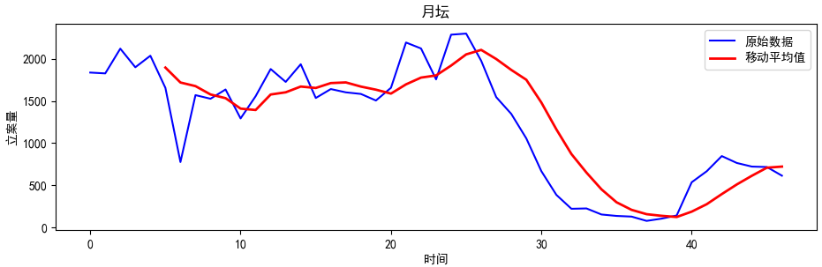
不准 准

Slide 19
结论
选择LSTM分站点的方式进行预测
接下来需要进一步改变LSTM的相关参数来进行对比、分析与总结
建议以周为单位增加数据量
进一步的应用中，建议多次模拟预测取均值，以消除随机初始权重的影响
名称处理成编号
选比较好的结果的一类上论文
用单站点
和同伴对接文献
yangbaby@126.com

